Slide 1

मानक संचालन प्रक्रिया सीबीआरएन आपातकालीन प्रतिक्रिया एनडीआरएफ के बचावकर्मियों के लिए
VETTED BY – निरीक्षक/जीडी सागर मल कुलहरी

Slide 2
सीबीआरएन आपातकालीन प्रतिक्रिया एसओपी का परिचय
इसका उद्देश्य एनडीआरएफ टीमों के लिए प्रक्रियात्मक दिशानिर्देश निर्धारित करना है ताकि सीबीआरएन आपात स्थिति से प्रभावी ढंग से निपटा जा सके। CBRN घटना के प्रभाव पर तैयारी करने, प्रतिक्रिया देने और प्रशिक्षण के साथ बचाव और कमांडरों के लिए एक संदर्भ के रूप में कार्य करें।

Slide 3
उद्देश्यों इस पाठ को पूरा करने पर, आप इससे परिचित हो जाएंगे:
सीबीआरएन आपातकाल पर राष्ट्रीय दिशानिर्देशों और एनडीआरएफ की भूमिका को समझना एनडीआरएफ सीबीआरएन आपातकालीन प्रतिक्रिया टीम की संरचना और भूमिका और जिम्मेदारियों की गणना करेंगे सीबीआरएन आपात स्थिति के दौरान कमांड, नियंत्रण, संचार और समन्वय की स्पष्ट लाइनें प्रदान करना सीबीआरएन आपातकाल के दौरान बहुमूल्य जीवन बचाने, नुकसान को रोकने और जनता और बचाव दल की सुरक्षा सुनिश्चित करने के लिए एक विशेष प्रतिक्रिया शुरू करने के लिए कार्य योजना और प्रक्रिया तैयार करना

Slide 4
उद्देश्यों
सीबीआरएन आपात स्थितियों में बचाव अभियान चलाने के लिए बचावकर्मियों के लिए विशिष्ट दिशा-निर्देश प्रदान करना, कार्रवाई के सर्वोत्तम संभव क्रम को अपनाना विभिन्न सीबीआरएन आपातकालीन परिदृश्य के दौरान प्रतिक्रिया संचालन के विभिन्न चरणों के लिए सामान्य दिशानिर्देश प्रदान करना हितधारकों के साथ वास्तविक ऑपरेशन और मॉक अभ्यास के दौरान निष्पादित किए जाने वाले सही अभ्यासों के बारे में विस्तार से बताया गया
इस पाठ को पूरा करने पर, आप इससे परिचित हो जाएंगे:

Slide 5
सामान्य दिशानिर्देश और ढांचा
राष्ट्रीय दिशानिर्देश: सीबीआरएन आपात स्थितियों की तैयारी, प्रतिक्रिया, वसूली और शमन के लिए निर्देश प्रदान करें। एनडीआरएफ को सीबीआरएन आपात स्थितियों के लिए सबसे पहले प्रतिक्रिया देने वालों में से एक के रूप में पहचाना जाता है। CBRN आपात स्थितियों का वर्गीकरण: स्तर 0: निगरानी, तैयारी और शमन। स्तर 1: जिला स्तरीय आपदा। स्तर 2: राज्य स्तरीय आपदा। स्तर 3: राष्ट्रीय स्तर की आपदा जिसमें केंद्र सरकार के हस्तक्षेप की आवश्यकता होती है।

Slide 6
सामान्य दिशानिर्देश और ढांचा
एनडीआरएफ इकाइयां राज्य/जिला प्राधिकरणों या संबंधित नोडल मंत्रालयों के माध्यम से अपने एओआर में प्रमुख दुर्घटना जोखिम (एमएएच) इकाइयों की प्रोफाइल और ऑफसाइट आपातकालीन योजनाओं पर डेटा प्राप्त करेंगी और बनाए रखेंगी। एनडीआरएफ इकाइयों को सलाह दी जाती है कि वे तोड़फोड़ रोधी जांच या स्थिर जांच ड्यूटी न करें। एनडीआरएफ के अधिदेश से परे प्राप्त स्त्रोत/एजेंट का नमूना संग्रहण या वसूली की जाती है। ऐसे विशिष्ट कार्य विशिष्ट एजेंसियों द्वारा किए जाने चाहिए । हालांकि, एनडीआरएफ बचाव और निकासी के बाद नमूने लेने में सहायता कर सकता है।

Slide 7
नोडल मंत्रालय और विभाग
विभिन्न आपदाओं के लिए नोडल मंत्रालय और विभाग इस प्रकार हैं -
S No. | आपदा | नोडल मंत्रालय/विभाग
1. | दुर्घटना - वायु (नागरिक उड्डयन) | नागरिक उड्डयन मंत्रालय (एमओसीए))
2. | दुर्घटना - रेल | रेल मंत्रालय (एमओआर)
3. | दुर्घटना - सड़क | परिवहन और राजमार्ग मंत्रालय (एमआरटीएच)
4. | हिम-स्‍खलन | रक्षा मंत्रालय (एमओडी) - सीमा सड़क संगठन (बीआरओ)
5. | Oil Spills | Min. of Defence (MOD) – Indian Coast Guard (ICG)
6. | सुनामी | पृथ्वी विज्ञान मंत्रालय (एमओईएस)
7. | चक्रवात/बवंडर
8. | भूचाल

Slide 8
नोडल मंत्रालय और विभाग
S No. | आपदा | नोडल मंत्रालय/विभाग
9. | भूस्खलन | खान न्यूनतम (एमओएम)
10. | बाढ | जल शक्ति मंत्रालय (एमओजेएस)
11. | बाढ़ – शहरी | आवास और शहरी मामलों के मंत्रालय (एमएचयूए)
12. | जंगल की आग | आग
13. | औद्योगिक और रासायनिक | पर्यावरण, वन और जलवायु परिवर्तन मंत्रालय (एमईएफसीसी)
14. | परमाणु और रेडियोलॉजिकल | परमाणु ऊर्जा विभाग (डीएई)
15. | Biological Emergencies | स्वास्थ्य और परिवार कल्याण मंत्रालय (एमएचएफडब्ल्यू)
16. | Pest Attack | कृषि और किसान कल्याण मंत्रालय (एमएएफडब्ल्यू)
17. | Drought
18. | Cold-Wave
19. | Frost
20. | Hailstorm

Slide 9
रासायनिक आपदाओं के प्रबंधन दिशानिर्देश (टीआईसी/उद्योग)
रासायनिक (औद्योगिक)/टीआईसी आपात स्थिति पर विभिन्न राष्ट्रीय दिशानिर्देशों के महत्वपूर्ण बिंदु – जिला प्राधिकरण ऑफ-साइट आपातकालीन योजना के लिए जिम्मेदार है पुलिस ऑफ-साइट स्थिति का समग्र प्रभार संभालेगी, जब तक कि जिला कलेक्टर या उनके प्रतिनिधि के घटनास्थल पर नहीं पहुंच जाते। एनडीआरएफ और एसडीआरएफ आपदा की गंभीरता और प्रकृति के अनुसार लंबे समय तक इन आपदाओं का प्रबंधन करने के लिए विशेष बल हैं संबंधित प्राधिकारी द्वारा मांग प्राप्त होने पर एनडीआरएफ को त्वरित रूप से जुटाना जहरीले रसायनों वाले किसी भी प्रतिष्ठान में आग लगने की घटनाओं में, एनडीआरएफ अग्निशमन सेवाओं द्वारा आग को पूरी तरह से बुझाने के बाद बचाव और निकासी में सहायता करेगा। प्रतिक्रिया देने वाली एजेंसियों (एलओसी, एमएसडीएस, घटना का प्रकार, कॉमन, हवा की दिशा और अन्य मौसम संबंधी डेटा, पीपीई आदि) द्वारा आवश्यक जानकारी

Slide 10
रासायनिक परिवहन दुर्घटनाओं पर राष्ट्रीय दिशानिर्देश
रासायनिक परिवहन दुर्घटनाओं की प्रतिक्रिया पर विभिन्न राष्ट्रीय दिशानिर्देशों के महत्वपूर्ण बिंदु –हजमत परिवहन दुर्घटना के कारण हुए रासायनिक रिसाव/संदूषण में प्रतिक्रिया और निकासी में सहायता के लिए एनडीआरएफ को बुलाया जा सकता है एनडीआरएफ की टीम इस एसओपी में उल्लिखित घटना के बारे में सभी जानकारी एकत्र करेगी। एनडीआरएफ प्रभावित पीड़ितों की घेराबंदी, जोन मार्किंग, निकासी, प्राथमिक चिकित्सा और परिशोधन में स्थानीय अधिकारियों की सहायता करेगा। एनडीआरएफ की टीम संबंधित विशेषज्ञ एजेंसियों से संदूषण के स्तर और अन्य खतरों की पहचान करने में सहायता लेगी। एनडीआरएफ की टीम घटनास्थल पर भीड़ को नियंत्रित नहीं करेगी। यह स्थानीय पुलिस की जिम्मेदारी है कि वह घेराबंदी को लागू करे और एनडीआरएफ को अपने अभियान को अंजाम देने में सहायता करे

Slide 11
रासायनिक हमले पर राष्ट्रीय दिशानिर्देश (सीडब्ल्यूएएस)
रासायनिक हमले (CWAs) प्रतिक्रिया पर विभिन्न राष्ट्रीय दिशानिर्देशों के महत्वपूर्ण बिंदु –सीडब्ल्यूए की आपात स्थिति में बचाव और निकासी में सहायता के लिए एनडीआरएफ को बुलाया जा सकता है। इंसीडेंट कमांडर द्वारा किए गए निर्णयों को बचाव कार्यों के दौरान किसी भी बिंदु पर उत्तरदाताओं की सुरक्षा से समझौता नहीं करना चाहिए। एनडीआरएफ प्रभावित पीड़ितों की घेराबंदी, जोन मार्किंग, निकासी, प्राथमिक चिकित्सा और परिशोधन में स्थानीय अधिकारियों की सहायता करेगा। एनडीआरएफ ट्राइएज में भी सहायता करेगा और जरूरत पड़ने पर पीड़ितों को पीएचटी/प्राथमिक चिकित्सा प्रदान करेगा। एनडीआरएफ की टीम बचाव अभियान समाप्त होने के बाद पीड़ित को कीटाणुरहित करने और दूषित क्षेत्र को चिह्नित करने में भी सहायता करेगी।

Slide 12
जैविक आपात स्थिति पर राष्ट्रीय दिशानिर्देश
जैविक आपात स्थिति पर विभिन्न राष्ट्रीय दिशानिर्देशों के महत्वपूर्ण बिंदु – विशेष प्रकार की जैविक आपातकाल से प्रसार और संक्रमण के मामलों में प्रतिक्रिया के लिए नोडल एजेंसी/विभाग नामित किया जाएगा। नोडल एजेंसी के अनुरोध पर, एनडीआरएफ पीपीई के आइसोलेशन, क्वारंटीन और वितरण में सहायता करेगा। जैविक आपात स्थिति में पीड़ितों को राहत सामग्री वितरित करने के लिए एनडीआरएफ को कहा जा सकता है। अचानक प्रकोप के मामले में, एनडीआरएफ केवल क्वारंटाइन, आइसोलेशन और परिशोधन तक सीमित ऑपरेशन करेगा। एमएफआर और पैरामेडिक्स का समय-समय पर प्रशिक्षण और पुनश्चर्या प्रशिक्षण सुनिश्चित किया जाएगा।

Slide 13
परमाणु और रेडियोलॉजिकल आपात स्थिति पर राष्ट्रीय दिशानिर्देश
परमाणु और रेडियोलॉजिकल आपात स्थितियों पर विभिन्न राष्ट्रीय दिशानिर्देशों के महत्वपूर्ण बिंदु - परमाणु ऊर्जा विभाग को सार्वजनिक क्षेत्र में रेडियोलॉजिकल घटनाओं से निपटने के लिए तकनीकी सलाह और सहायता प्रदान करने के लिए नोडल एजेंसी के रूप में नामित किया गया है। स्थानीय पुलिस/सुरक्षा एजेंसियों, एनडीआरएफ, एसडीआरएफ आदि को रेडियोलॉजिकल-न्यूक्लियर आपातकाल परिदृश्य में कार्रवाई करने के लिए प्रथम उत्तरदाताओं के रूप में चिन्हित किया गया है।

Slide 14
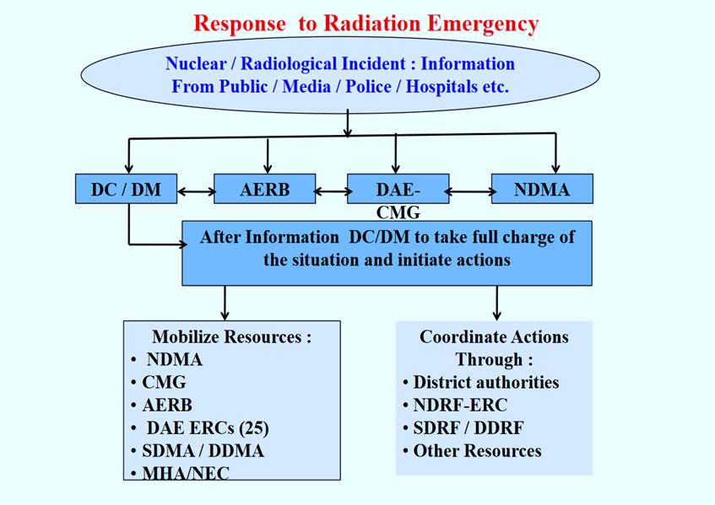

Slide 15
सीबीआरएन आपातकाल की शुरुआत पर सूचना प्रवाह
किसी भी सीबीआरएन आपातकालीन की शुरुआत के दौरान, एनडीआरएफ मुख्यालय निम्नलिखित मुद्दों पर विभिन्न हितधारकों के साथ संवाद और समन्वय करेगा: -
S.N | न्यूनतम/विभाग | व्यक्तियों
1. | एमएचए/एनईओसी | सीबीआरएन आपात स्थिति के प्रकार के बारे में जानकारी साझा करें किसी भी अतिरिक्त संसाधन की आवश्यकता के लिए जुटाई गई टीमों की संख्या प्रोजेक्शन
2. | डीएई-सीएमजी, एईआरबी | रेडियोलॉजिकल/न्यूक्लियर आपात स्थितियों के दौरान प्रतिक्रिया के लिए विशेषज्ञ की सलाह मांगी जाएगी
3. | डीआरडीओ/डीआरडीई | सीडब्ल्यूए आपात स्थिति के दौरान प्रतिक्रिया के लिए विशेषज्ञ की सलाह मांगी जाएगी
4. | स्वास्थ्य एवं परिवार कल्याण मंत्रालय | जैविक आपात स्थिति के दौरान प्रतिक्रिया के लिए विशेषज्ञ की सलाह मांगी जाएगी
5. | एनडीएमए | आवश्यक दिशा-निर्देशों और हितधारकों के साथ समन्वय के लिए समय पर और प्रभावी प्रतिक्रिया कार्रवाई सुनिश्चित करने के लिए
6. | अन्य एजेंसियां | आवश्यकता के अनुसार

Slide 16
प्रतिक्रिया देने वाली एनडीआरएफ इकाई निम्नलिखित मुद्दों पर विभिन्न हितधारकों के साथ संवाद और समन्वय करेगी -
S.No | MIN/DEPT | Particulars
1. | एनडीआरएफ मुख्यालय (डीआईजी टीआरजी/ऑप्स) | स्थान और पीड़ित विवरण के साथ सीबीआरएन आपात स्थिति का पूरा विवरण प्रदान करें घटना स्थल के लिए सीबीआरएन टीम को स्थानांतरित करें और मुख्यालय, एनडीआरएफ को सूचित करें। स्थिति रिपोर्ट को समय पर अपडेट करें
2. | एसडीएमए/एसईओसी | सीबीआरएन आपात स्थिति के स्थान और स्थिति रिपोर्ट के अद्यतन के बारे में जानकारी एकत्र करने के लिए टीम लामबंदी के बारे में सूचित करें
3. | डीएई-ईआरसी | रेडियोलॉजिकल/न्यूक्लियर आपात स्थितियों के लिए विशेषज्ञ तकनीकी सलाह मांगी जाएगी
4. | संबंधित एओआर में डीआरडीओ की स्थापना | सीडब्ल्यूए आपात स्थिति के लिए विशेषज्ञ तकनीकी सलाह मांगी जाएगी
5. | संबंधित राज्य के निदेशक चिकित्सा | जैविक आपात स्थिति के लिए विशेषज्ञ तकनीकी सलाह मांगी जाएगी
सीबीआरएन आपातकाल की शुरुआत पर सूचना प्रवाह

Slide 17
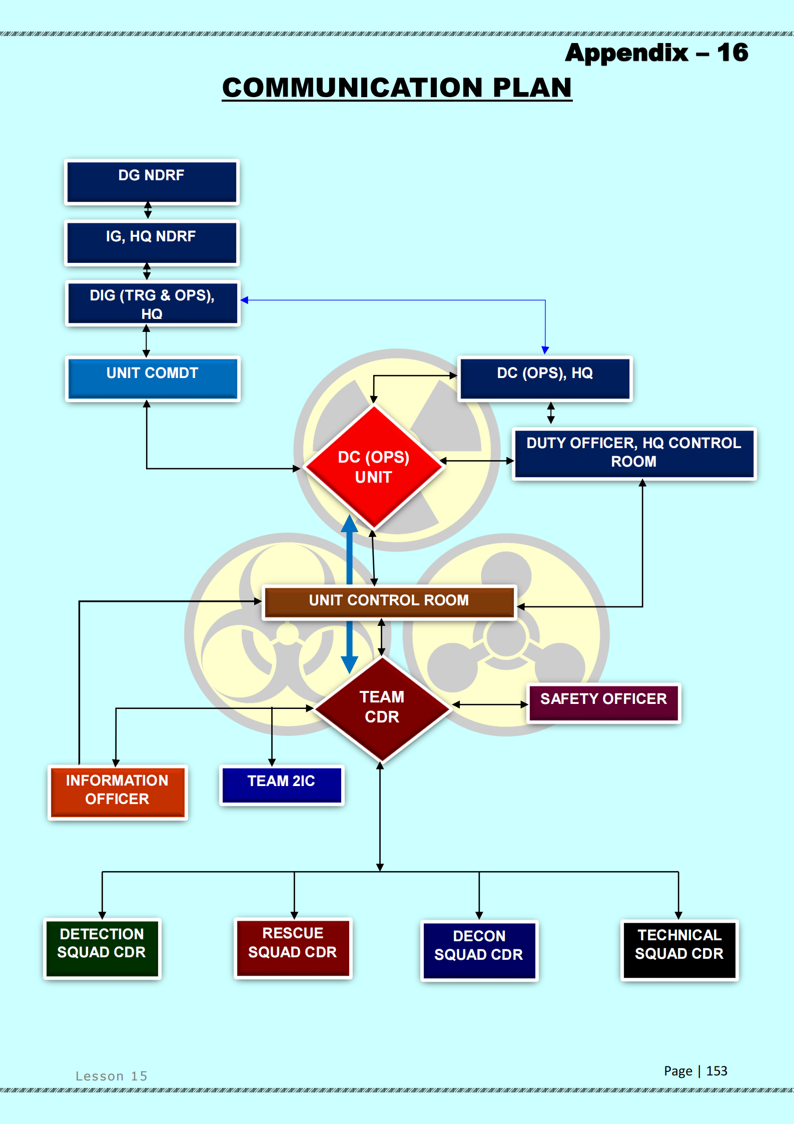
S.No | MIN/DEPT | Particulars
6. | डीडीएमए | सीबीआरएन आपात स्थिति के स्थान और स्थिति रिपोर्ट के अद्यतन के बारे में जानकारी एकत्र करने के लिए टीम लामबंदी के बारे में सूचित करता है घटना कमांडर, पीड़ितों, शामिल एजेंसियों, घटनास्थल पर कानून और व्यवस्था की स्थिति की स्थिति के बारे में जानकारी एकत्र करना
7. | डिश / कारखानों और बॉयलरों के मुख्य निरीक्षक औद्योगिक दुर्घटनाओं के लिए | उन उद्योगों के बारे में जानकारी एकत्र करना जहां रासायनिक आपातकाल हुआ था और प्रतिक्रिया के लिए तकनीकी सलाह ली जानी चाहिए

Slide 18
पर्यवेक्षी अधिकारी: आपात स्थिति के दौरान समन्वय करें और समग्र मार्गदर्शन प्रदान करें। यूनिट का डीसी (ओपीएस) निम्नलिखित के लिए जिम्मेदार होगा - वह यूनिट नियंत्रण कक्ष के प्रभारी होंगे और यह सुनिश्चित करेंगे कि नियंत्रण कक्ष मुख्यालय नियंत्रण कक्ष और टीम को घटना से संबंधित सभी जानकारी प्राप्त करे और साझा करे। इसके साथ ही, वह घटना के वास्तविक विवरण के लिए जिला अधिकारियों के साथ समन्वय करेंगे टीम कमांडर के साथ लगातार संपर्क में रहना और ऑपरेशन के दौरान उनका मार्गदर्शन करना। यदि आवश्यक हुआ तो वह डोमेन विशेषज्ञ की सहायता के लिए समन्वय करेंगे। उपरोक्त सभी कार्यों की यूनिट कमांड द्वारा बारीकी से निगरानी और पर्यवेक्षण किया जाएगा।
जिम्मेदारियों

Slide 19
जिम्मेदारियों
यूनिट नियंत्रण कक्ष: यह टीम/नागरिक प्रशासन और बटालियन कमांडरों/मुख्यालय एनडीआरएफ नियंत्रण कक्ष के बीच एक निरंतर कड़ी के रूप में कार्य करता है। घटना के बारे में विस्तृत जानकारी एकत्र करें और साझा करें।

Slide 20
जिम्मेदारियों
टीम कमांडर: यूनिट नियंत्रण कक्ष से जानकारी एकत्र करें, रणनीति की योजना बनाएं, टीम को जानकारी दें और सुनिश्चित करें कि सभी आवश्यक उपकरण उपलब्ध हैं। ऑपरेशन की निगरानी करें और घटना स्थल पर अन्य एजेंसियों के साथ समन्वय करें। घटना स्थल पर पहुंचने पर: स्थिति का आकलन करना, बचाव की आवश्यकता का मूल्यांकन करना, उप-टीम सीडीआर को संक्षिप्त करना और कार्य सौंपना, सुरक्षा सुनिश्चित करना, पता लगाने की त्वरित तैनाती की निगरानी करना, डिकॉन, खोज और बचाव दल शामिल हैं।

Slide 21
टीम 2I/C: टीम के कॉमडर को उसके कार्य में सहायता करें उपकरणों की उतराई और BoO की स्थापना सुनिश्चित करें। सुनिश्चित करें कि परिचालन योजना का पालन किया जा रहा है पीड़ितों के पंजीकरण में डेकॉन टीम कमांडर की सहायता करें। ADM सहायता टीम की निगरानी करें
जिम्मेदारियों

Slide 22
सुरक्षा अधिकारी: संचालन के दौरान समग्र सुरक्षा के लिए जिम्मेदार। पहुंच और निकासी के लिए प्रवेश/निकास मार्ग का अंकन। पीपीई का उचित उपयोग सुनिश्चित करें और डोसीमीटर रीडिंग, एससीबीए दबाव, पीपीई की सीलिंग, श्वासयंत्र आदि की निगरानी करें।
जिम्मेदारियों

Slide 23
डिटेक्शन एंड असेसमेंट कम इवैक्यूएशन टीम कमांडर: सुनिश्चित करें कि सभी डिटेक्शन उपकरण कार्यात्मक हैं और सेंसर उजागर हैं, लेकिन संरक्षित हैं खुराक के स्तर को रिले करें और हताहतों और क्षति सहित जमीनी स्थिति की रिपोर्ट करें अभ्यास करें और उचित संचार, सुरक्षा और समझौता किए गए टीम के सदस्यों की निकासी सुनिश्चित करें पीड़ित स्थानों को चिह्नित करें और सुनिश्चित करें कि सभी कर्मचारी उच्च जोखिम वाले क्षेत्रों (आईडीएलएच से ऊपर) में 'ए' स्तर का पीपीई पहनें डीएई टीम: खतरों का पता लगाने और आकलन, इसके स्तर और पता लगाने, क्षेत्रों को चिह्नित करने, पीड़ित के स्थान को चिह्नित करने के लिए मुख्य रूप से जिम्मेदार।
जिम्मेदारियों

Slide 24
परिशोधन टीम कमांडर: परिशोधन स्टेशनों की उचित स्थापना और संचालन और उचित पीपीई का उपयोग सुनिश्चित करें। पीड़ितों, बचाव दल और उपकरणों के परिशोधन की देखरेख करें, और परिशोधन विवरण रिकॉर्ड करें। अन्य टीमों के साथ समन्वय करें और परिशोधन स्टेशनों को सुरक्षित रूप से बंद करना सुनिश्चित करें। परिशोधन टीम: परिशोधन स्टेशनों की स्थापना और संचालन करें, यह सुनिश्चित करते हुए कि सभी कर्मचारी और उपकरण ठीक से कीटाणुरहित हैं। दूषित सामग्रियों का सुरक्षित रूप से निपटान करें और प्रक्रिया का विस्तृत रिकॉर्ड बनाए रखें
जिम्मेदारियों

Slide 25
बचाव और निकासी दल 1 और 2: उपयुक्त पीपीई का उपयोग सुनिश्चित करते हुए दूषित क्षेत्रों से पीड़ितों को बचाना और उन्हें निकालना। प्राथमिक ट्राइएज करें और पीड़ितों को परिशोधन केंद्रों में ले जाएं, आवश्यकतानुसार चिकित्सा टीमों के साथ समन्वय करें। मेडिकल टीम: पीड़ितों को प्राथमिक चिकित्सा और अस्पताल से पहले उपचार प्रदान करना, रोगियों को वर्गीकृत करना और परिशोधन का समर्थन करना। चिकित्सा आपूर्ति बनाए रखें और सुनिश्चित करें कि दूषित रोगियों को सुरक्षित रूप से चिकित्सा सुविधाओं तक पहुंचाया जाए।
जिम्मेदारियों

Slide 26
तकनीकी टीम: निर्बाध बिजली आपूर्ति सुनिश्चित करते हुए संचार प्रणालियों की स्थापना और रखरखाव करें। मामूली मरम्मत सहित तकनीकी सहायता प्रदान करें और संचालन के दौरान अन्य टीमों का समर्थन करें। Adm सहायता टीम: उपकरण लोड करने/उतारने, स्टेजिंग क्षेत्र स्थापित करने और आपूर्ति पुनःपूर्ति सुनिश्चित करने सहित लॉजिस्टिक सहायता प्रदान करें। परिशोधन और चिकित्सा स्टेशन स्थापित करने में सहायता करें, और उपकरण और कर्मियों को सुरक्षा प्रदान करें।
जिम्मेदारियों

Slide 27
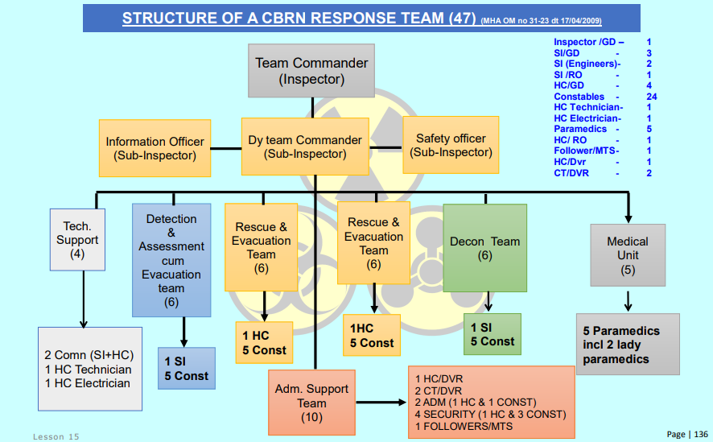

Slide 28
प्रतिक्रिया की प्रक्रिया रासायनिक, जैविक और रेडियोलॉजिकल आपात स्थिति
एनडीआरएफ टीमों के लिए मांग: जिला मजिस्ट्रेट टेलीफोन और लिखित अनुरोध के माध्यम से सहायता का अनुरोध करता है। प्रारंभिक कार्रवाई: सुनिश्चित करें कि अलर्ट टीम 30 मिनट के भीतर आगे बढ़ने के लिए तैयार है। उपकरणों की नियमित जांच और रखरखाव। सक्रियण चरण: टीम को सचेत करें, जानकारी एकत्र करें और लामबंदी से पहले टीम को जानकारी दें। यूनिट कंट्रोल रूम के साथ निरंतर संचार बनाए रखें।

Slide 29
प्रतिक्रिया की प्रक्रिया रासायनिक, जैविक और रेडियोलॉजिकल आपात स्थिति
लामबंदी चरण: घटना स्थल पर सबसे तेज़ आवाजाही सुनिश्चित करें। आपातकालीन टीमों के लिए "ग्रीन कॉरिडोर" लागू करें। यूनिट कंट्रोल रूम द्वारा ALOHA प्लॉटिंग ऑपरेशन चरण: पीड़ितों की सुरक्षा, बचाव और निकासी पर ध्यान दें। कमांड पोस्ट को सुरक्षित स्थान पर स्थापित करें और खतरे वाले क्षेत्रों को चिह्नित करें।

Slide 30
प्रतिक्रिया की प्रक्रिया रासायनिक, जैविक और रेडियोलॉजिकल आपात स्थिति
डी-एक्टिवेशन और डी-मोबिलाइजेशन चरण: ऑपरेशन का यह चरण भी उतना ही महत्वपूर्ण है क्योंकि ऑपरेशन की समाप्ति के बाद टीम को डी-मोबिलाइज किया जाना है। डी-ब्रीफिंग: अभियान समाप्त होने पर टीम/कॉय/बटालियन के ऑपरेशनल कमांडरों को सैनिकों के बारे में जानकारी दी जाएगी।

Slide 31
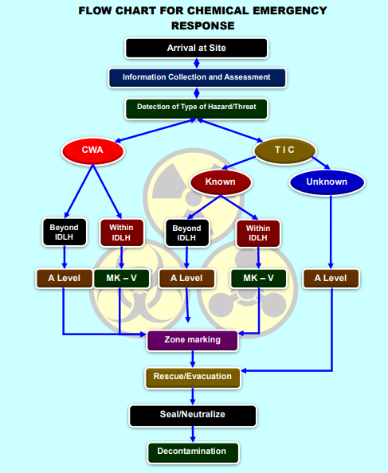

Slide 32
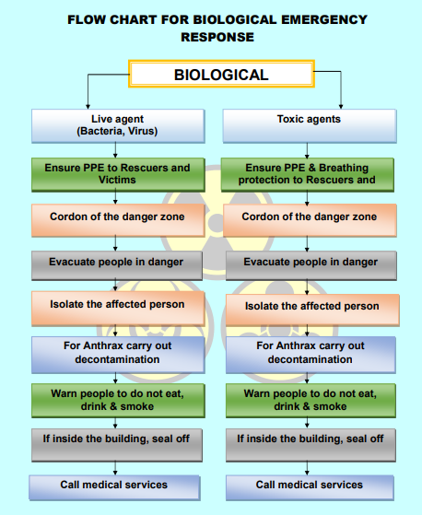

Slide 33
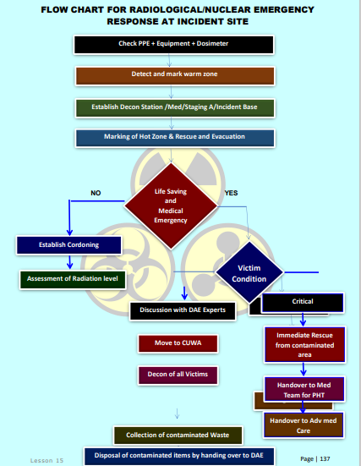

Slide 34
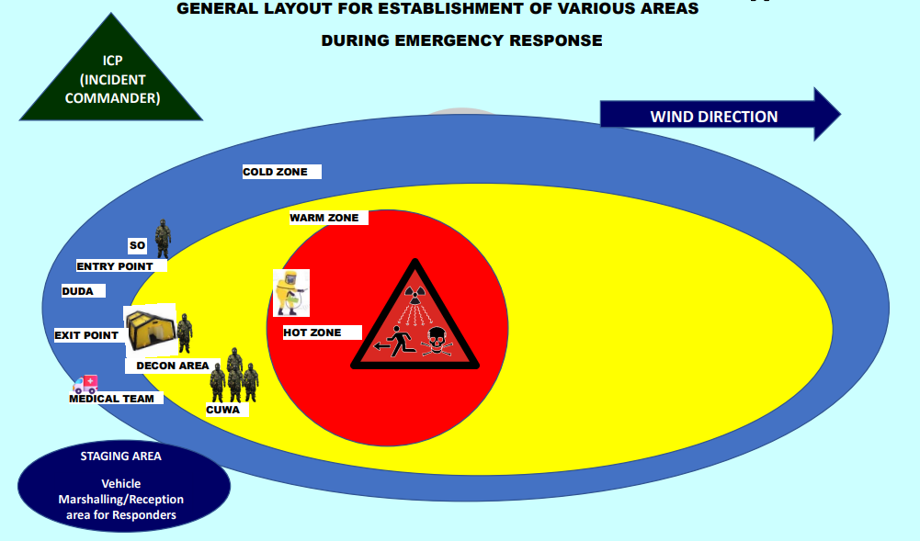
आपातकालीन प्रतिक्रिया के दौरान विभिन्न क्षेत्रों की स्थापना के लिए सामान्य लेआउट

Slide 35
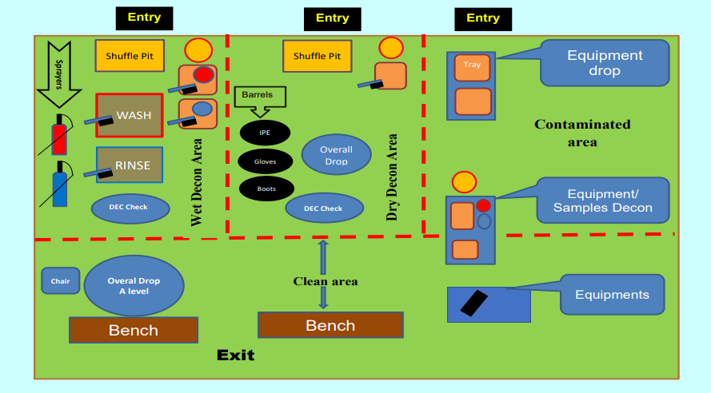
परिशोधन लेआउट

Slide 36
परिशोधन का सिद्धांत
डिकॉन
हटाना
कम करना
कम
रोकना

Slide 37
रासायनिक आपातकालीन प्रतिक्रिया के लिए उपकरण प्रोफ़ाइल
डिटेक्शन टीम (रासायनिक):
क्रम संख्‍या | टीम उपकरण | कार्मिक उपकरण
1. | हवा का नमूना | एनबीसी सूट मार्क वी
2. | एससीबीए | ऑटो इंजेक्टर सेट
3. | एक स्तर का सूट | टीसीडीपी
4. | आरवीडी किट
5. | डब्ल्यूपीडीके
6. | मल्टी गैस डिटेक्टर
7. | झंडा/शंकु को चिह्नित करना
8. | रेडियो

Slide 38
Decontamination Team (Chemical):
क्रम संख्या | टीम उपकरण | कार्मिक उपकरण
1. | पीपीडीयू | परिशोधन सूट/अभेद्य सूट
2. | प्लास्टिक शीट | कनस्तर के साथ श्वासयंत्र
3. | प्लास्टिक बैग उच्च क्षमता (50 लीटर) | एकीकृत हुड मास्क
4. | पीड़ितों की उच्च मूल्य की वस्तुओं को इकट्ठा करने के लिए प्लास्टिक जिपलॉक बैग | ब्यूटाइल रबर दस्ताने (आंतरिक और बाहरी)
5. | पीडीए | एनबीसी ओवर बूट्स
6. | डीएस-2 समाधान | लेटेक्स दस्ताने
7. | ब्लीचिंग पाउडर
8. | पीडीके-1 और 2
9. | मुल्तानी मिट्टी
10. | उपकरण ड्रॉप के लिए कंटेनर
रासायनिक आपातकालीन प्रतिक्रिया के लिए उपकरण प्रोफ़ाइल

Slide 39
क्रम संख्या | टीम उपकरण | कार्मिक उपकरण
11. | अपशिष्ट जल के लिए कंटेनर
12. | प्रयुक्त कपड़ों के लिए कंटेनर
13. | गियर ड्रॉप के लिए कंटेनर
14. | मास्क के लिए कंटेनर
15. | ओवर बूट के लिए कंटेनर
16. | ओवर बूट के लिए कंटेनर
17. | बड़ा ब्रश करें
18. | हल्के साबुन का घोल
19. | दृश्य टेप के साथ कतार प्रबंधक/डंडे
20. | बेंच/स्टूल
21. | परिशोधन व्यक्तियों के लिए ताजा कपड़े
22. | एनबीसी प्राथमिक चिकित्सा किट प्रकार - ए, एनएपीएस टैबलेट
रासायनिक आपातकालीन प्रतिक्रिया के लिए उपकरण प्रोफ़ाइल

Slide 40
बचाव और निकासी दल (रासायनिक):
क्रम संख्या | टीम उपकरण | कार्मिक उपकरण
1. | ए-लेवल सूट, आवश्यकतानुसार | ऑटो इंजेक्टर सेट (व्यक्तिगत)
2. | कॉम्फो श्वासयंत्र के साथ प्लास्टिक सूट | कनस्तर के साथ श्वासयंत्र
3. | पुनर्जीवन | एनबीसी सूट मार्क वी
4. | कैजुअल्टी बैग (पूर्ण) | एकीकृत हुड मास्क
5. | कैजुअल्टी बैग (आधा) | ब्यूटाइल रबर दस्ताने (आंतरिक और बाहरी)
6. | मेडिकल ट्राइएज रिबन | एनबीसी ओवर बूट्स
7. | सीलिंग सामग्री/किट | लेटेक्स दस्ताने
8. | सहायक उपकरण के साथ ऑक्सीजन सिलेंडर
9. | एनबीसी प्राथमिक चिकित्सा किट प्रकार - ए
10. | स्ट्रेचर/हार्ड बोर्ड
11. | रेडियो
12. | एनएपीएस टैबलेट
रासायनिक आपातकालीन प्रतिक्रिया के लिए उपकरण प्रोफ़ाइल

Slide 41
मेडिकल टीम (रासायनिक): सभी मिश्रित eqpt के साथ MFR बॉक्स एनबीसी प्राथमिक चिकित्सा किट प्रकार - बी सहायक उपकरण के साथ ऑक्सीजन सिलेंडर रेडियो
रासायनिक आपातकालीन प्रतिक्रिया के लिए उपकरण प्रोफ़ाइल

Slide 42
के लिए उपकरण प्रोफ़ाइल रेडियोलॉजिकल/परमाणु आपातकालीन प्रतिक्रिया
डिटेक्शन टीम (रेडियोलॉजिकल/न्यूक्लियर):
क्रम संख्या | टीम उपकरण | कार्मिक उपकरण
1. | हवा का नमूना | कनस्तर के साथ श्वासयंत्र
2. | SCBA | एनबीसी सूट मार्क वी
3. | माइक्रो आर सर्वे मीटर | माइक्रो आर सर्वे मीटर
4. | जीएम सर्वे मीटर (मिनी रेड) | ब्यूटाइल रबर दस्ताने (आंतरिक और बाहरी)
5. | टेलीटेक्टर | एनबीसी ओवर बूट्स
6. | अल्फा, बीटा, गामा विकिरण संदूषण मॉनिटर | लेटेक्स दस्ताने
7. | बीटा और गामा विकिरण संदूषण मॉनिटर | एनएपीएस टैबलेट
8. | जाओ - नो गो सेंसर | डोसीमीटर/व्यक्तिगत विकिरण डिटेक्टर (पीआरडी)
9. | झंडा/शंकु को चिह्नित करना
10. | रेडियो

Slide 43
के लिए उपकरण प्रोफ़ाइल रेडियोलॉजिकल/परमाणु आपातकालीन प्रतिक्रिया
परिशोधन टीम (रेडियोलॉजिकल/परमाणु):
क्रम संख्या | टीम उपकरण | कार्मिक उपकरण
1. | पानी की टंकी/बैग के साथ पीपीडीयू | परिशोधन सूट/अभेद्य सूट
2. | प्लास्टिक शीट | कनस्तर के साथ श्वासयंत्र
3. | प्लास्टिक बैग उच्च क्षमता (50 लीटर) | एकीकृत हुड मास्क
4. | पीड़ितों की उच्च मूल्य की वस्तुओं को इकट्ठा करने के लिए प्लास्टिक जिपलॉक बैग | ब्यूटाइल रबर दस्ताने (आंतरिक और बाहरी)
5. | पीडीए | एनबीसी ओवर बूट्स
6. | डीएस-2 समाधान | लेटेक्स दस्ताने
7. | ब्लीचिंग पाउडर
8. | पीडीके-1 और 2
9. | उपकरण ड्रॉप के लिए कंटेनर
10. | अपशिष्ट जल के लिए कंटेनर

Slide 44
के लिए उपकरण प्रोफ़ाइल रेडियोलॉजिकल/परमाणु आपातकालीन प्रतिक्रिया
क्रम संख्या | टीम उपकरण | कार्मिक उपकरण
11. | प्रयुक्त कपड़ों के लिए कंटेनर
12. | गियर ड्रॉप के लिए कंटेनर
13. | मास्क के लिए कंटेनर
14. | ओवर बूट के लिए कंटेनर
15. | दस्ताने के लिए कंटेनर
16. | बड़ा ब्रश करें
17. | हल्के साबुन का घोल
18. | दृश्य टेप के साथ कतार प्रबंधक/डंडे
19. | बेंच/स्टूल
20. | परिशोधन व्यक्तियों के लिए ताजा कपड़े
21. | एनबीसी प्राथमिक चिकित्सा किट प्रकार - ए, एनएपीएस टैबलेट
22. | रेडियो

Slide 45
बचाव और निकासी दल (रेडियोलॉजिकल/परमाणु):
क्रम संख्या | टीम उपकरण | कार्मिक उपकरण
1. | पुनर्जीवन | ऑटो इंजेक्टर सेट (व्यक्तिगत)
2. | कैजुअल्टी बैग (पूर्ण) | कनस्तर के साथ श्वासयंत्र
3. | कैजुअल्टी बैग (आधा) | एनबीसी सूट मार्क वी
4. | मेडिकल ट्राइएज रिबन | एकीकृत हुड मास्क
5. | सहायक उपकरण के साथ ऑक्सीजन सिलेंडर | ब्यूटाइल रबर दस्ताने (आंतरिक और बाहरी)
6. | एनबीसी प्राथमिक चिकित्सा किट प्रकार - ए | एनबीसी ओवर बूट्स
7. | स्ट्रेचर/हार्ड बोर्ड | लेटेक्स दस्ताने
8. | रेडियो
9. | एनएपीएस टैबलेट
के लिए उपकरण प्रोफ़ाइल रेडियोलॉजिकल/परमाणु आपातकालीन प्रतिक्रिया

Slide 46
मेडिकल टीम: सभी मिश्रित eqpt के साथ MFR बॉक्स एनबीसी प्राथमिक चिकित्सा किट प्रकार - बी सहायक उपकरण के साथ ऑक्सीजन सिलेंडर रेडियो
के लिए उपकरण प्रोफ़ाइल रेडियोलॉजिकल/परमाणु आपातकालीन प्रतिक्रिया

Slide 47
के लिए उपकरण प्रोफ़ाइल जैविक आपातकालीन प्रतिक्रिया
डिटेक्शन टीम (जैविक): डब्ल्यूपीडीके

Slide 48
जैविक आपातकालीन प्रतिक्रिया के लिए उपकरण प्रोफ़ाइल
परिशोधन टीम (जैविक):
क्रम संख्या | टीम उपकरण | कार्मिक उपकरण
1. | पीपीडीयू | परिशोधन सूट/अभेद्य सूट
2. | प्लास्टिक शीट | कनस्तर के साथ श्वासयंत्र
3. | प्लास्टिक बैग उच्च क्षमता (50 लीटर) | एकीकृत हुड मास्क
4. | पीड़ितों की उच्च मूल्य की वस्तुओं को इकट्ठा करने के लिए प्लास्टिक जिपलॉक बैग | Butyl Rubber Gloves (Inner and Outer)
5. | पीडीए | एनबीसी ओवर बूट्स
6. | डीएस-2 समाधान | डीएस-2 समाधान
7. | ब्लीचिंग पाउडर
8. | पीडीके-1 और 2
9. | उपकरण ड्रॉप के लिए कंटेनर
10. | अपशिष्ट जल के लिए कंटेनर

Slide 49
क्रम संख्या . | टीम उपकरण | कार्मिक उपकरण
11. | प्रयुक्त कपड़ों के लिए कंटेनर
12. | गियर ड्रॉप के लिए कंटेनर
13. | मास्क के लिए कंटेनर
14. | ओवर बूट के लिए कंटेनर
15. | दस्ताने के लिए कंटेनर
16. | बड़ा ब्रश करें
17. | हल्के साबुन का घोल
18. | दृश्य टेप के साथ कतार प्रबंधक/डंडे
19. | बेंच/स्टूल
20. | परिशोधन व्यक्तियों के लिए ताजा कपड़े
21. | एनबीसी प्राथमिक चिकित्सा किट प्रकार - ए
22. | रेडियो
जैविक आपातकालीन प्रतिक्रिया के लिए उपकरण प्रोफ़ाइल

Slide 50
Rescue and Evacuation Team (Biological):
क्रम संख्या | टीम उपकरण | कार्मिक उपकरण
1. | पुनर्जीवन | ऑटो इंजेक्टर सेट (व्यक्तिगत)
2. | कैजुअल्टी बैग (पूर्ण) | कनस्तर के साथ श्वासयंत्र
3. | कैजुअल्टी बैग (आधा) | एनबीसी सूट मार्क वी
4. | मेडिकल ट्राइएज रिबन | एकीकृत हुड मास्क
5. | सहायक उपकरण के साथ ऑक्सीजन सिलेंडर | ब्यूटाइल रबर दस्ताने (आंतरिक और बाहरी)
6. | एनबीसी प्राथमिक चिकित्सा किट प्रकार - ए | एनबीसी ओवर बूट्स
7. | स्ट्रेचर/हार्ड बोर्ड | लेटेक्स दस्ताने
8. | रेडियो
जैविक आपातकालीन प्रतिक्रिया के लिए उपकरण प्रोफ़ाइल

Slide 51
मेडिकल टीम: सभी मिश्रित eqpt के साथ MFR बॉक्स एनबीसी प्राथमिक चिकित्सा किट प्रकार - बी सहायक उपकरण के साथ ऑक्सीजन सिलेंडर रेडियो
जैविक आपातकालीन प्रतिक्रिया के लिए उपकरण प्रोफ़ाइल

Slide 52
सीबीआरएन आपातकालीन प्रतिक्रिया में हज़मत वाहन का उपयोग
वाहन में निगरानी के साथ-साथ हज़मैट प्रतिक्रिया क्षमता का संयोजन है खतरनाक रासायनिक, जैविक या रेडियोलॉजिकल आपात स्थिति का पता लगाने, निगरानी करने और प्रतिक्रिया देने के लिए उपयोग किया जाता है हज़मत वाहन में विस्तृत कर्मियों का प्रशिक्षण ओईएम और विशेषज्ञ एजेंसी की सहायता से नियमित अंतराल पर किया जाना चाहिए जनशक्ति तैनाती:
क्रम संख्या | श्रेणी | मुख्य | रिजर्व | नियुक्ति
1. | प्रशिक्षित राजपत्रित अधिकारी | 01 | 01 | हज़मत वेह सीडीआर
2. | प्रशिक्षित अधीनस्थ अधिकारी | 01 | 02 | SO प्रभारी
3. | एसआई/एचसी (कॉमन) | 01 | 02 | संचार I/C
4. | ओआरएस (एचसी/सीटी) | 02 | 02 | बचावकर्ता/उत्तरदाता
5. | ओआरएस (एमटी स्टाफ) | 02 | - | ड्राइवर/सह-चालक

Slide 53

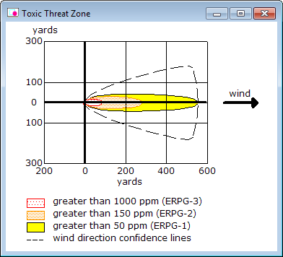

विभिन्न संदर्भ उपकरणों का उपयोग
Notes:
Emergency Response Guide (ERG): Utilize the ERG for quick reference on handling hazardous materials.
Simulation Software (ALOHA): Use ALOHA for hazard analysis and area predictions. (Areal Locations of Hazardous Atmospheres)
Material Safety Data Sheets (MSDS): Refer to MSDS for detailed information on chemical properties and safety measures.

Slide 54
मॉक अभ्यास करने की प्रक्रिया
मॉक ड्रिल/अभ्यास वास्तविक जीवन के परिदृश्यों का अनुकरण करते हैं और किसी विशेष एजेंसी के कौशल का प्रदर्शन नहीं करते हैं। मॉक एक्सरसाइज के चरण समन्वय और अभिविन्यास सम्मेलन टेबल टॉप व्यायाम फील्ड मॉक एक्सरसाइज

Slide 55
मॉक अभ्यास करने की प्रक्रिया
समन्वय और अभिविन्यास सम्मेलन उद्देश्यों, भूमिकाओं और जिम्मेदारियों को परिभाषित करें। आईआरएस कार्यप्रणाली और डीएम योजनाओं पर चर्चा करें। यथार्थवादी व्यायाम स्थलों का चयन करें। तारीखें, स्थान और मीडिया की भागीदारी तय करें। सम्मेलन के बाद साइट पर जाएँ

Slide 56
मॉक अभ्यास करने की प्रक्रिया
टेबल टॉप व्यायाम सबसे खराब स्थिति वाले परिदृश्यों का अनुकरण करें। अंतराल और पाठों की पहचान करें। अंतर-एजेंसी संचार योजना पर चर्चा करें आपातकालीन प्रतिक्रिया योजना/डीएम योजना के अनुसार भूमिकाओं पर चर्चा करें फील्ड एक्सरसाइज से कम से कम 2 दिन पहले TTEx का संचालन करें।

Slide 57
मॉक अभ्यास करने की प्रक्रिया
फील्ड मॉक एक्सरसाइज सक्रियण चरण: पूर्व-निर्धारित संकेत के साथ नकली अभ्यास शुरू करें। आईआरएस सक्रिय करें और साइट पर आपातकालीन प्रतिक्रियाओं की समीक्षा करें। प्रतिक्रिया चरण: एनडीआरएफ की टीमों को जुटाएं। निकासी, बचाव और शमन शुरू करें। मूल्यांकन चरण: प्रदर्शन को संक्षिप्त करें और आकलन करें। सीखे गए पाठों और अंतरालों की पहचान करें।

Slide 58
परमाणु ऊर्जा संयंत्र में ऑफ-साइट मॉक अभ्यास का आयोजन
एनपीपी में आपातकाल और जिम्मेदारियां-
आपातकाल का प्रकार | जिम्मेदार एजेंसी
आपातकालीन स्टैंडबाय, कार्मिक आपातकालीन, संयंत्र आपातकाल, साइट आपातकालीन | संयंत्र प्रबंधन
ऑफ-साइट आपातकालीन स्थिति | राज्य सरकार के जिला प्राधिकरणों के साथ अन्य उत्तरदाताओं के साथ क्षेत्राधिकार

Slide 59
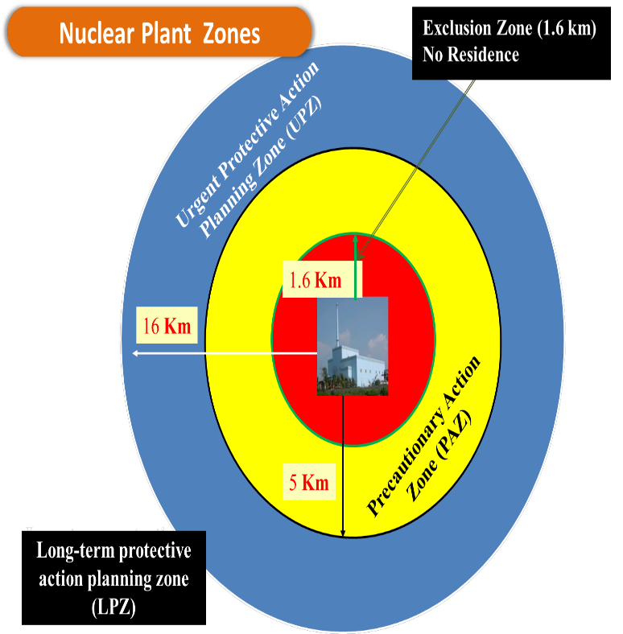
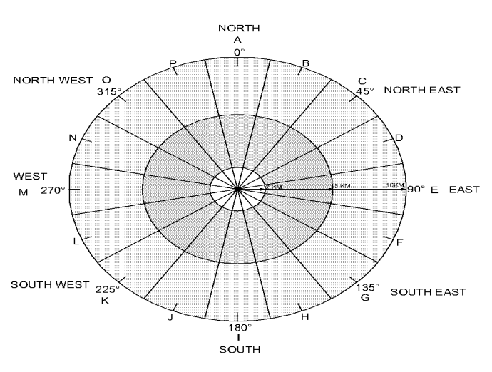
परमाणु ऊर्जा संयंत्र में ऑफ-साइट मॉक अभ्यास का आयोजन
आपातकालीन योजना क्षेत्र (ऑफसाइट आपात स्थिति की योजना बनाने के उद्देश्य से)-

Slide 60
परमाणु ऊर्जा संयंत्र में ऑफ-साइट मॉक अभ्यास का आयोजन
प्रतिक्रिया चरण में कार्रवाई का क्रम: अलार्म आरंभ: एसईडी से डीईओसी, ऑफसाइट आपातकाल की घोषणा, डीएम ओईडी के रूप में कार्य करता है प्रतिक्रिया दलों का सक्रियण: पुलिस, फायर ब्रिगेड, एनडीआरएफ, एसडीआरएफ, एईआरबी से तकनीकी सहायता एनडीआरएफ की टीम ने एनपीपी के पास घटनास्थल के पास रिपोर्ट दी साइट सेटअप: हवा की दिशा, जोन और स्टेजिंग क्षेत्र स्थापित करें, डेकॉन स्टेशन, डूडा ऑपरेशन उप-टीमों की तैनाती: डीएई, आर एंड ई, डिकॉन, मेडिकल, तकनीकी टीमें सार्वजनिक सुरक्षा और निकासी: जीवन रक्षक कार्रवाई, PAZ से UPZ से परे निकासी
Notes:
SED – Site Emergency Director
OED – Offsite Emergency Director
(PAZ) - Precautionary Action Zone
(UPZ) - Urgent Protective Action Planning Zone

Slide 61
परमाणु ऊर्जा संयंत्र में ऑफ-साइट मॉक अभ्यास का आयोजन
चिकित्सा और परिशोधन प्रक्रियाएं: गंभीर पीड़ितों को परिशोधन के बिना स्थानांतरित करें और उत्तरदाताओं, अन्य निकाले गए पीड़ितों, वाहनों, उपकरणों और अन्य वस्तुओं को कीटाणुरहित करें परिशोधन और निपटान: निपटान के लिए दूषित कपड़े और पानी इकट्ठा करें आपातकाल की समाप्ति
Notes:
SED – Site Emergency Director
OED – Offsite Emergency Director
(PAZ) - Precautionary Action Zone
(UPZ) - Urgent Protective Action Planning Zone

Slide 62
क्या करें और न करें
क्या करें: जवाब देने से पहले स्थिति का आकलन करें। क्षेत्र को बंद करें और स्पष्ट घोषणाएं करें। हवा की दिशा का पता लगाएं और नीचे की ओर के क्षेत्रों को खाली करें। पूर्ण पीपीई का उपयोग सुनिश्चित करें। भोजन और पानी को ढकें; केवल ढकी हुई वस्तुओं का उपभोग करें। संगरोध और अलगाव पर चिकित्सा सलाह का पालन करें। डोसीमीटर का उपयोग करें, उच्च विकिरण क्षेत्रों से बचें और जोखिम को कम करें। ALARA सिद्धांत का पालन करें।

Slide 63
क्या करें और न करें
नहीं: जवाब में कभी भी जल्दबाजी न करें पीपीई के बिना काम न करें आगे प्रदूषण से बचने के लिए पीड़ित लोगों को भीड़ न दें नीचे की दिशा में न जाएं जब तक मंजूरी नहीं मिल जाती तब तक घेराबंदी वाले क्षेत्रों में फिर से प्रवेश न करें बचाव दल को सुरक्षित होने तक सुरक्षात्मक गियर नहीं हटाना चाहिए दूषित कपड़ों और सुरक्षात्मक गियर को नंगे हाथों से न संभालें खुला खाना न खाएं अफवाहों पर विश्वास न करें।

Slide 64
समीक्षा
सीबीआरएन आपातकाल पर राष्ट्रीय दिशानिर्देशों और एनडीआरएफ की भूमिका को समझना एनडीआरएफ सीबीआरएन आपातकालीन प्रतिक्रिया टीम की संरचना और भूमिका और जिम्मेदारियों की गणना करेंगे सीबीआरएन आपात स्थिति के दौरान कमांड, नियंत्रण, संचार और समन्वय की स्पष्ट लाइनें प्रदान करना सीबीआरएन आपातकाल के दौरान बहुमूल्य जीवन बचाने, नुकसान को रोकने और जनता और बचाव दल की सुरक्षा सुनिश्चित करने के लिए एक विशेष प्रतिक्रिया शुरू करने के लिए कार्य योजना और प्रक्रिया तैयार करना
इस पाठ को पूरा करने पर, आप निम्न में सक्षम हैं: -

Slide 65
समीक्षा
सीबीआरएन आपात स्थितियों में बचाव अभियान चलाने के लिए बचावकर्मियों के लिए विशिष्ट दिशा-निर्देश प्रदान करना, कार्रवाई के सर्वोत्तम संभव क्रम को अपनाना विभिन्न सीबीआरएन आपातकालीन परिदृश्य के दौरान प्रतिक्रिया संचालन के विभिन्न चरणों के लिए सामान्य दिशानिर्देश प्रदान करना हितधारकों के साथ वास्तविक ऑपरेशन और मॉक अभ्यास के दौरान निष्पादित किए जाने वाले सही अभ्यासों के बारे में विस्तार से बताया गया
इस पाठ को पूरा करने पर, आप निम्न में सक्षम हैं: -

Slide 66

कोई सवाल ?

Slide 67
धन्यवाद

